Slide 1
데이터베이스 프로그래밍
1. DB 프로그래밍 - JAVA(일반)
2. DB 프로그래밍 - JSP(웹)
작성자: 윤요섭

Slide 2
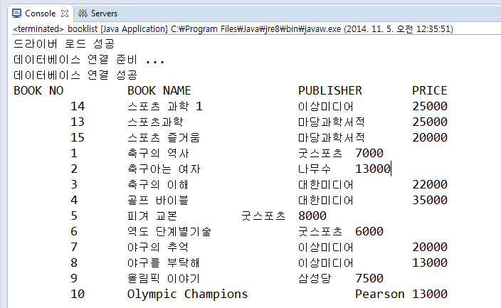
1. JAVA(일반) - DB프로그래밍

Slide 3
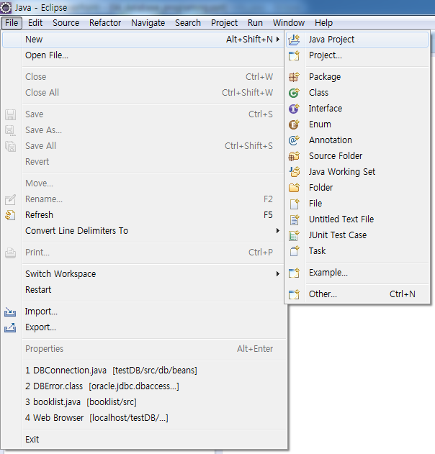
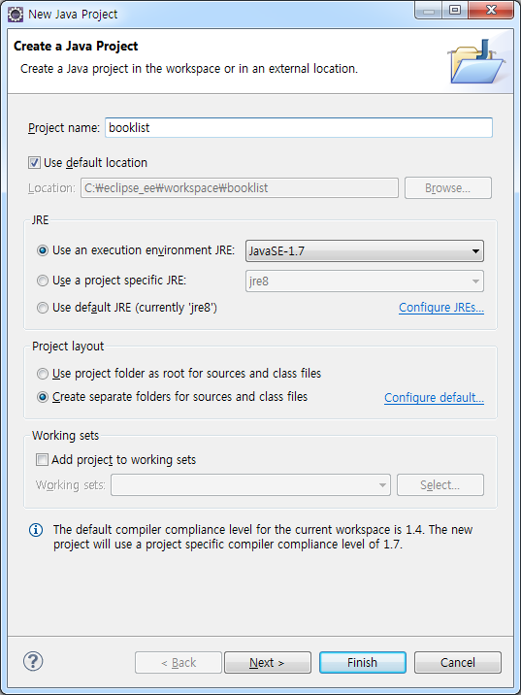
프로젝트 만들기

Slide 4
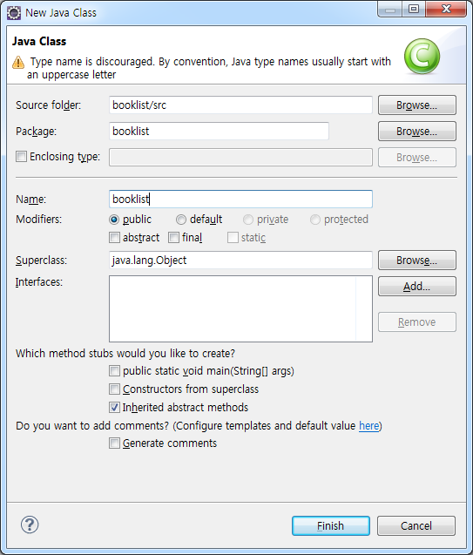
클래스 만들기

Slide 5
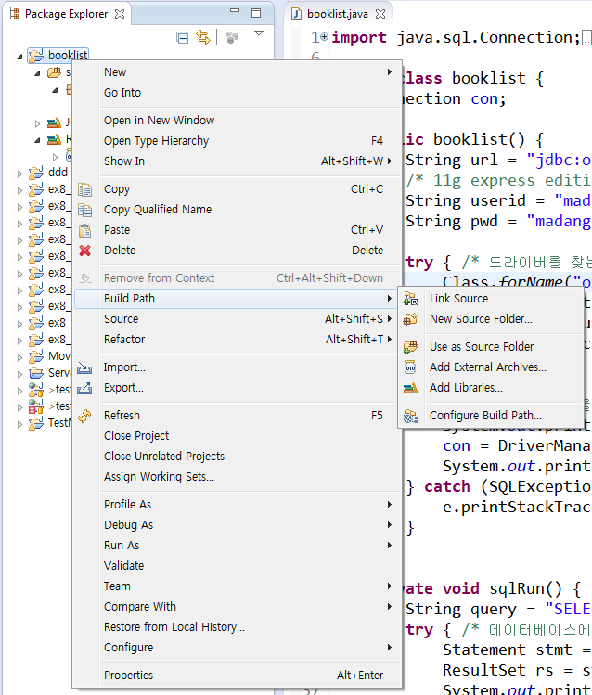
ojdbc6.jar 링크: 우클릭 -> Build Path -> Add External Archives…

Slide 6
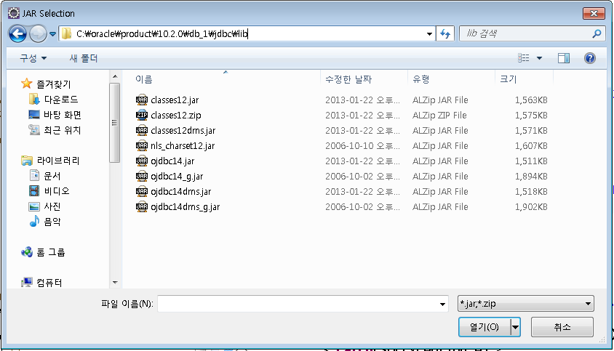

Slide 7
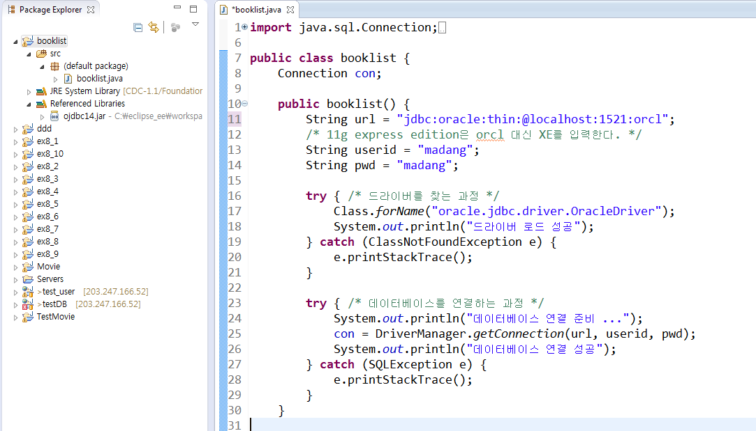
코딩하기

Slide 8
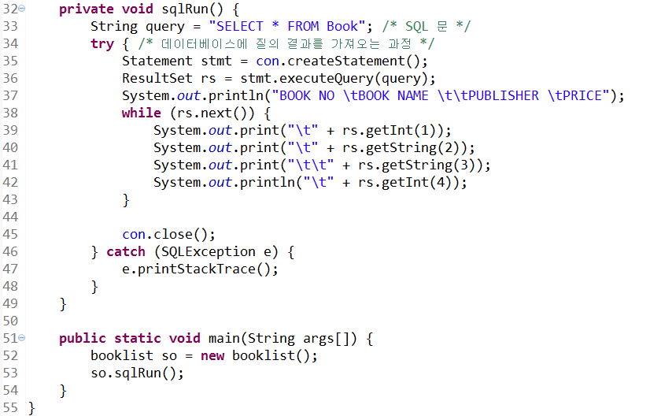

Slide 9
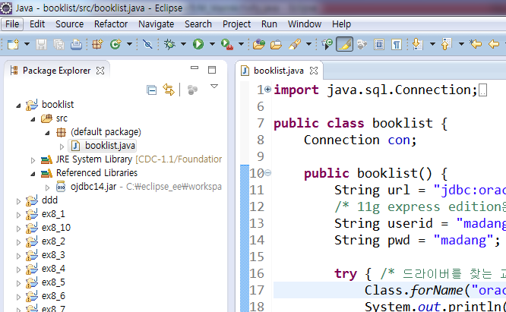
실행 하기

Slide 10
실행 결과

Slide 11
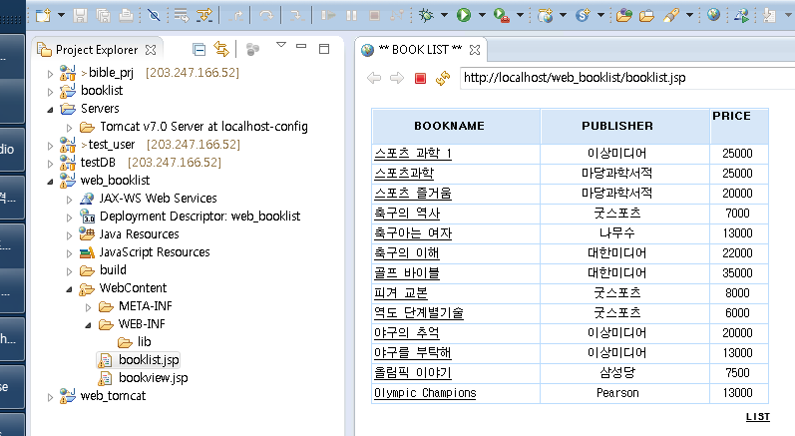
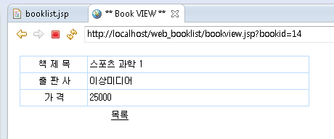
2. JSP(웹) - DB프로그래밍

Slide 12
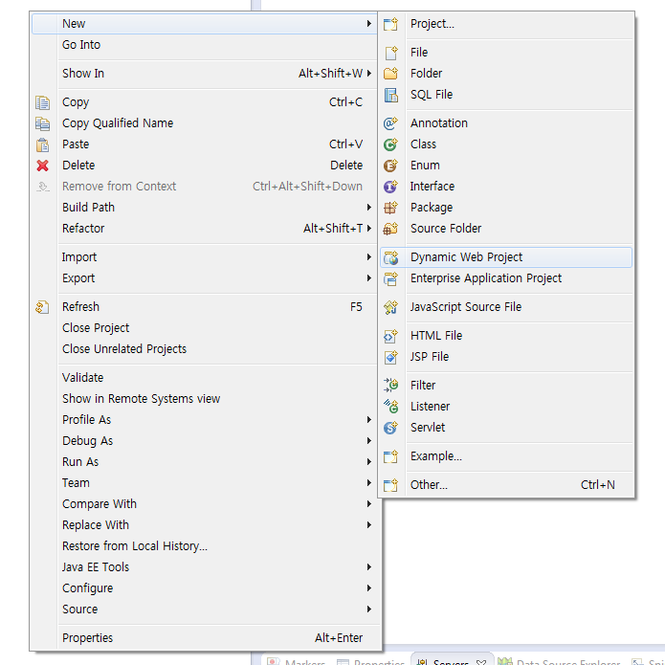
프로젝트 만들기 (Dynamic Web 프로젝트) – (1/2)
만약 Dynamic Web Project가 안보이면…Other -> Web 에서 찾는다…

Slide 13
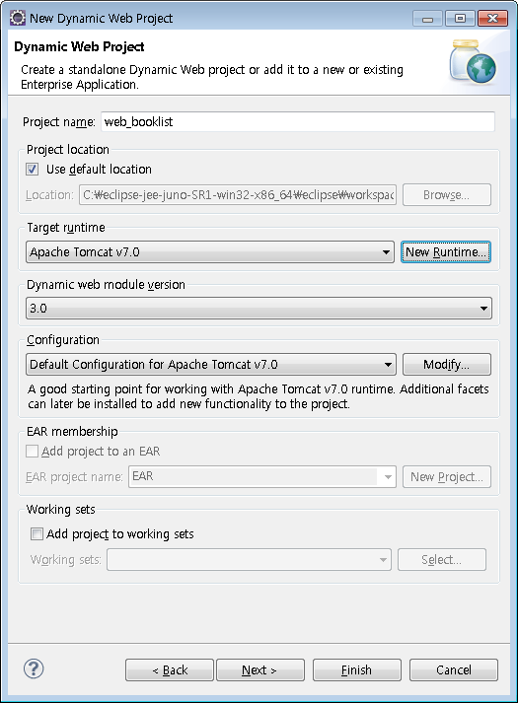
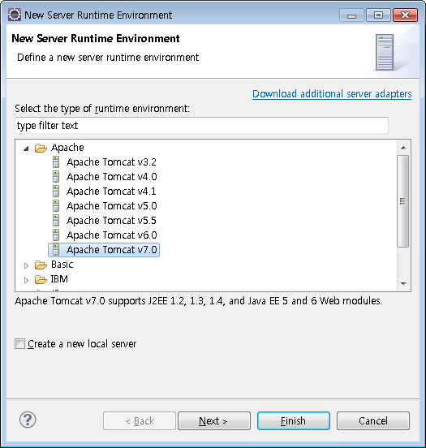
프로젝트 만들기 (Dynamic Web 프로젝트) – (2/2)
톰캣 연동하면, 웹 서버 생성

Slide 14
ojdbc6.jar 링크: 우클릭 -> Build Path -> Add External Archives…

Slide 15
ojdbc6.jar 링크

Slide 16
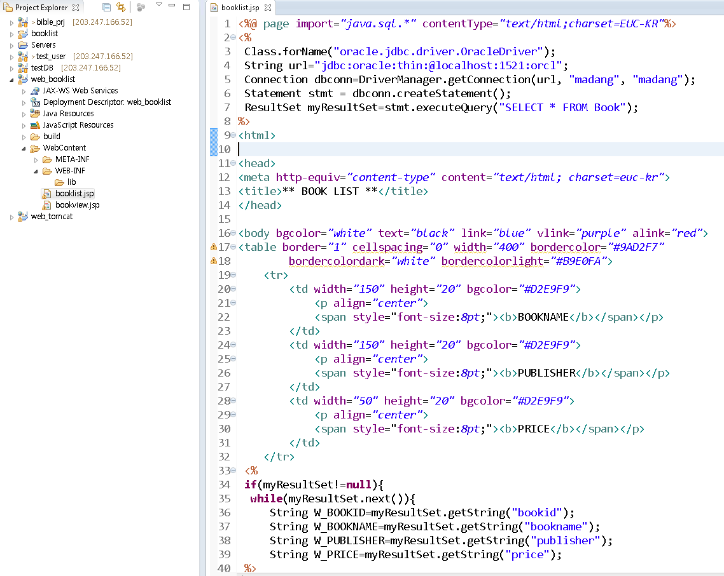
코딩하기

Slide 17
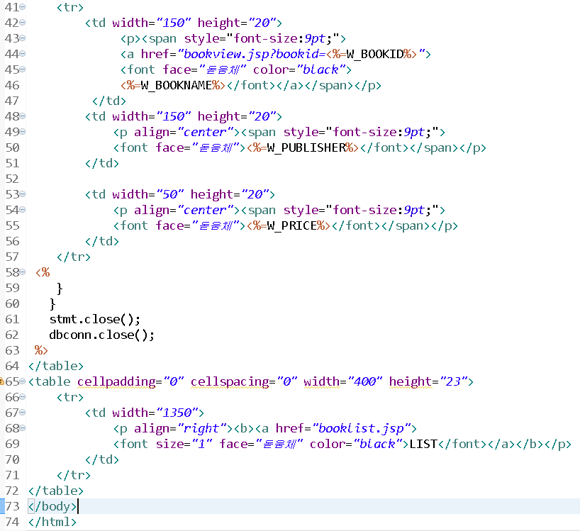

Slide 18
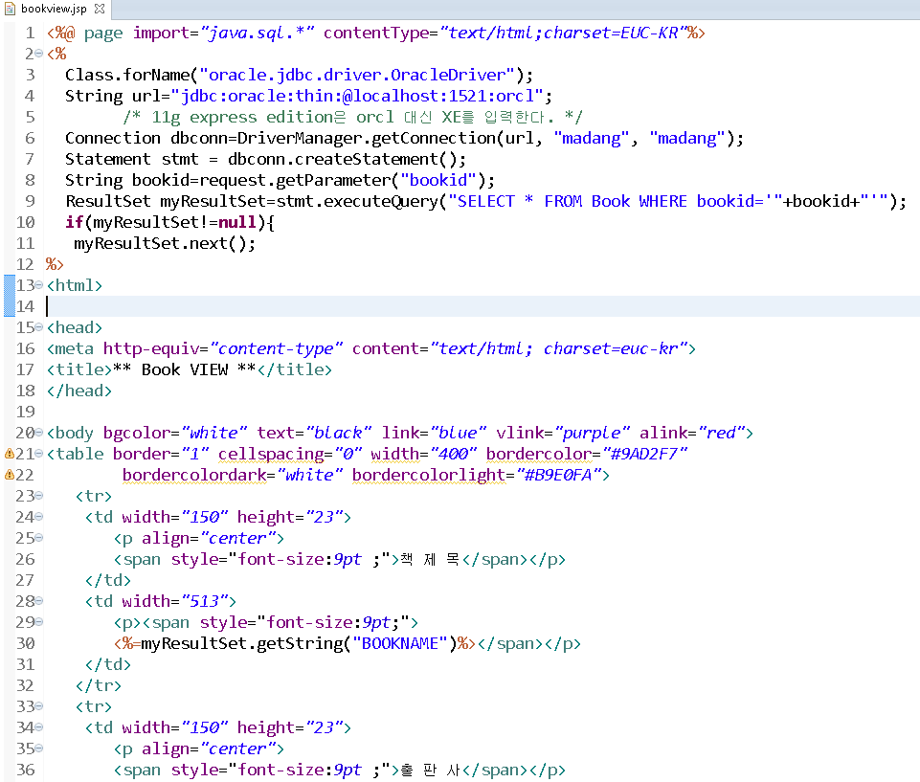

Slide 19
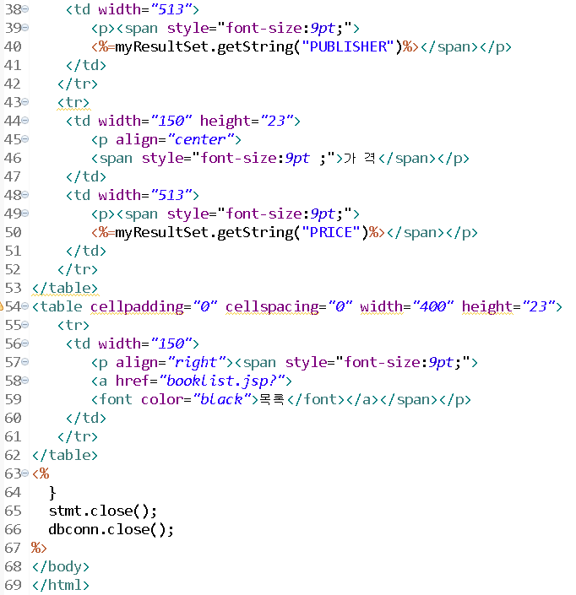

Slide 20
실행 하기

